Slide 1
Penggunaan tembung kriya, tembung aran, tembung kahanan dan contohnya
Kawruhbasa.com - Dalam bahasa Jawa, penggunaan tembung kriya, tembung aran, dan tembung kahanan harus sesuai. Karena jika penggunaan ketiga tembung tersebut tidak pas, maka akan terasa janggal dan terkadang jauh dari yang dimaksud.
Sebelum membaca lebih jauh, berikut penjelasan ketiga tembung tersebut:
tembung aran adalah kata benda
tembung kriya disebut kata kerja
tembung kahanan adalah kata sifat
Dalam bahasa Jawa, definisinya sebagai berikut:
Tembung aran yaiku tembung kang gemu teges barang.
Tembung kriya yaiku tembung kang ngemu teges nyambutgawe (aktivitas)
Tembung kahanan yaiku tembung kang ngemu teges sipat.
Penggabungan ketiga tembung di atas jika tidak benar, maka dalam bahasa jawa disebut "ora jumbuh" atau tidak sesuai.
Sama seperti kalimat dalam bahasa Indonesia, tembung aran berfungsi sebagai subjek dan objek.
Dalam bahasa Jawa, tembung kriya berperan sebagai predikat, dan tembung kahanan peran menerangkan tembung aran.
Penggabungan antara tembung kriya, aran, dan kahanan dapat menciptakan sebuah kalimat yang mudah dipahami.
Berikut contoh tembung aran, tembung kriya, dan tembung kahanan yang bisa anda gunakan sebagai pembeda ketiganya.
Pelajari juga 22 cara Ngrimbag Tembung Jawa dan contohnya
45 Contoh tembung aran, kriya, lan kahanan

Slide 2
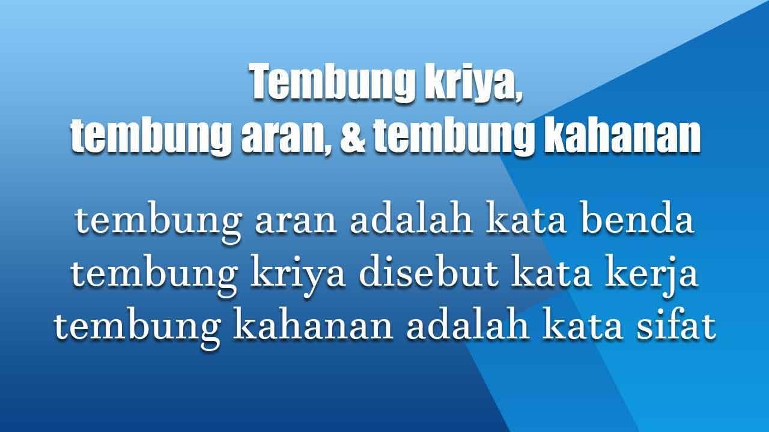
Contoh Tembung Aran (Kata benda)
Bata = bata
Dompet = dompet
Gelas = gelas
Gendheng = genting
Gitar : gitar
Kaca = kaca
Kayu = kayu
Keramik = keramik
Korek = korek
Lemari = almari
Meja = meja
Piring =pering
Sendhok = sendok
Watu = batu

Slide 3
15. Wesi = besi
Pelajari juga Tembung Kawi: Pengertian, Fungsi, Sejarah, Peninggalan, Kamus Contoh Tembung Kriya (kata kerja)
Adus = mandi
Bal-balan = main sepak bola
Maca = membaca
Macul = mencangkul
Madhang = makan
Mancing = memancing ikan
Mangan = makan
Masak = memasak
Menek = memanjat
Mulang = mengajar
Ngarit = mencari rumput
Ngepit = bersepeda
Nggamel = memainkan gamelan
Ngombe = minum
Nulis = menulis
Pelajari juga Ejaan Bahasa Jawa yang disesuaikan dengan EYD Contoh Tembung Kahanan (Kata sifat)
Bagus = tampan
Banter = cepat
Bodho = bodoh
Cendhak = pendek
Crewet = cerewet

Slide 4
Galak = galak
Garing = kering
Males = malas
Nggantheng = ganteng
Pinter = pandai
Sopan = santun
Susah = sedih
Teles = basah
Tentrem = tenteram
Trampil = terampil
Pelajari juga Tembung Sengkalan lengkap Jenis, 10 Watak, dan contohnya Contoh kalimat penggunaan tembung kriya dan tembung aran
  dibungkem tutuke
  didhodhog dhadhane
  dipithes irunge
  dijewer kupinge
  diceblek bokonge
  ditekak gulune
  dithothok sirahe
  dijegal sikile
  dikebuk wetenge
  digenthok dhengkule
  dislenthik kupinge
  diperung kupinge
  diciwel pupune
  dipithing gulune
  digablog gegere
  dicewowo lambene
  dijambak rambute
  diculeg mripate
  dijenggit rambute
Demikian yang dapat kami sampaikan mengenai tembung kriya, tembung aran, tembung kahanan yang dilengkapi dengan contoh. Kunjungi terus kawruhbasa.com untuk mendapatkan update terbaru seputar bahasa Jawa, atau ikuti kami di Google News

